Slide 1
제 1 장 인체생리학 서론
항상성:
-신체 내적환경을 동적으로 일정하게 유지. 예) 혈압(80~120mmHg), 혈당(90~100 mg/dL),
무기질, 체온(36.5~37℃) 등
-음성되먹임으로 조절
-신경계와 내분비계가 관여
-항상성 이상-당뇨병, 고혈압 등

Slide 2
생리학?
정상신체의 기능을 세포, 조직, 기관, 신체계(기관계) 수준에서
과학적으로 연구
병태생리학: 병적 상태에서 생리적 변화 연구

Slide 3
생리학은 항상성 연구
항상성
-동적이면서 불변성
음성되먹임고리
-설정값을 유지하기 위한 방법
-통합중추, 감지기, 효과기
-길항작용:서로 반대되는 효과

Slide 4
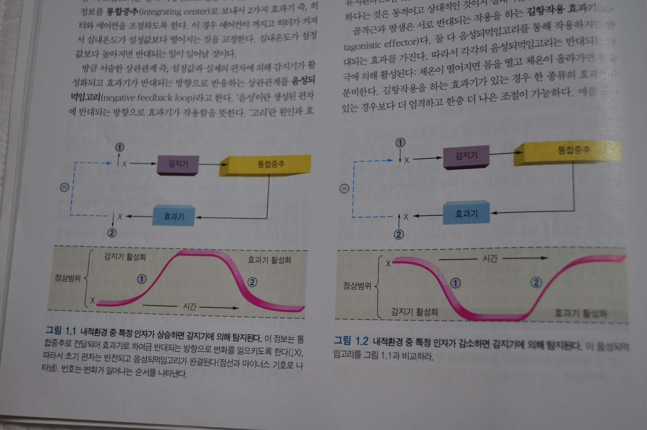

Slide 5
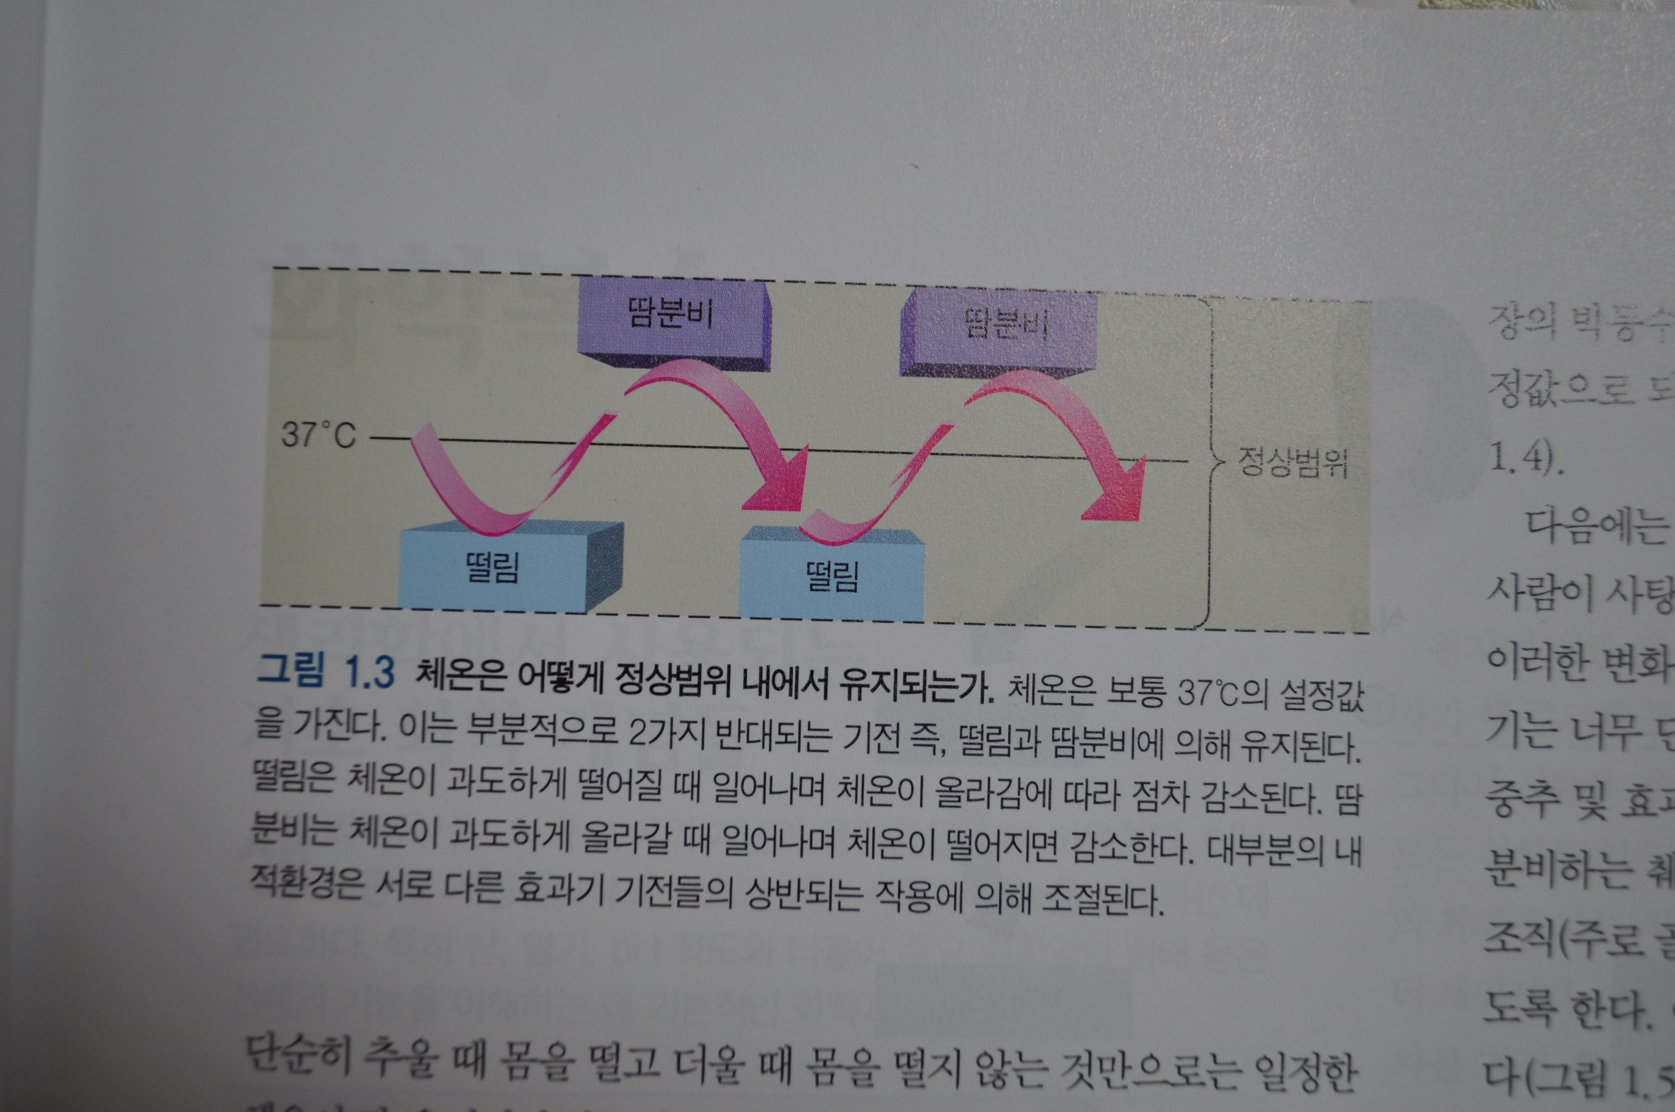

Slide 6
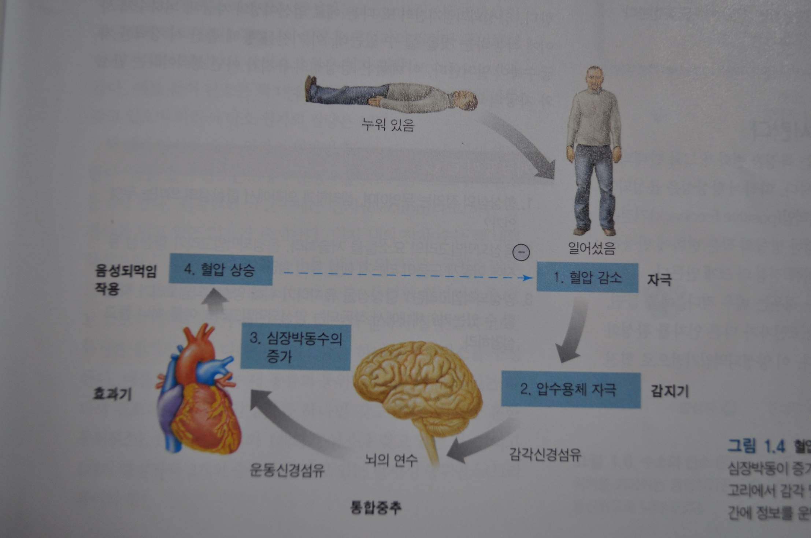

Slide 7
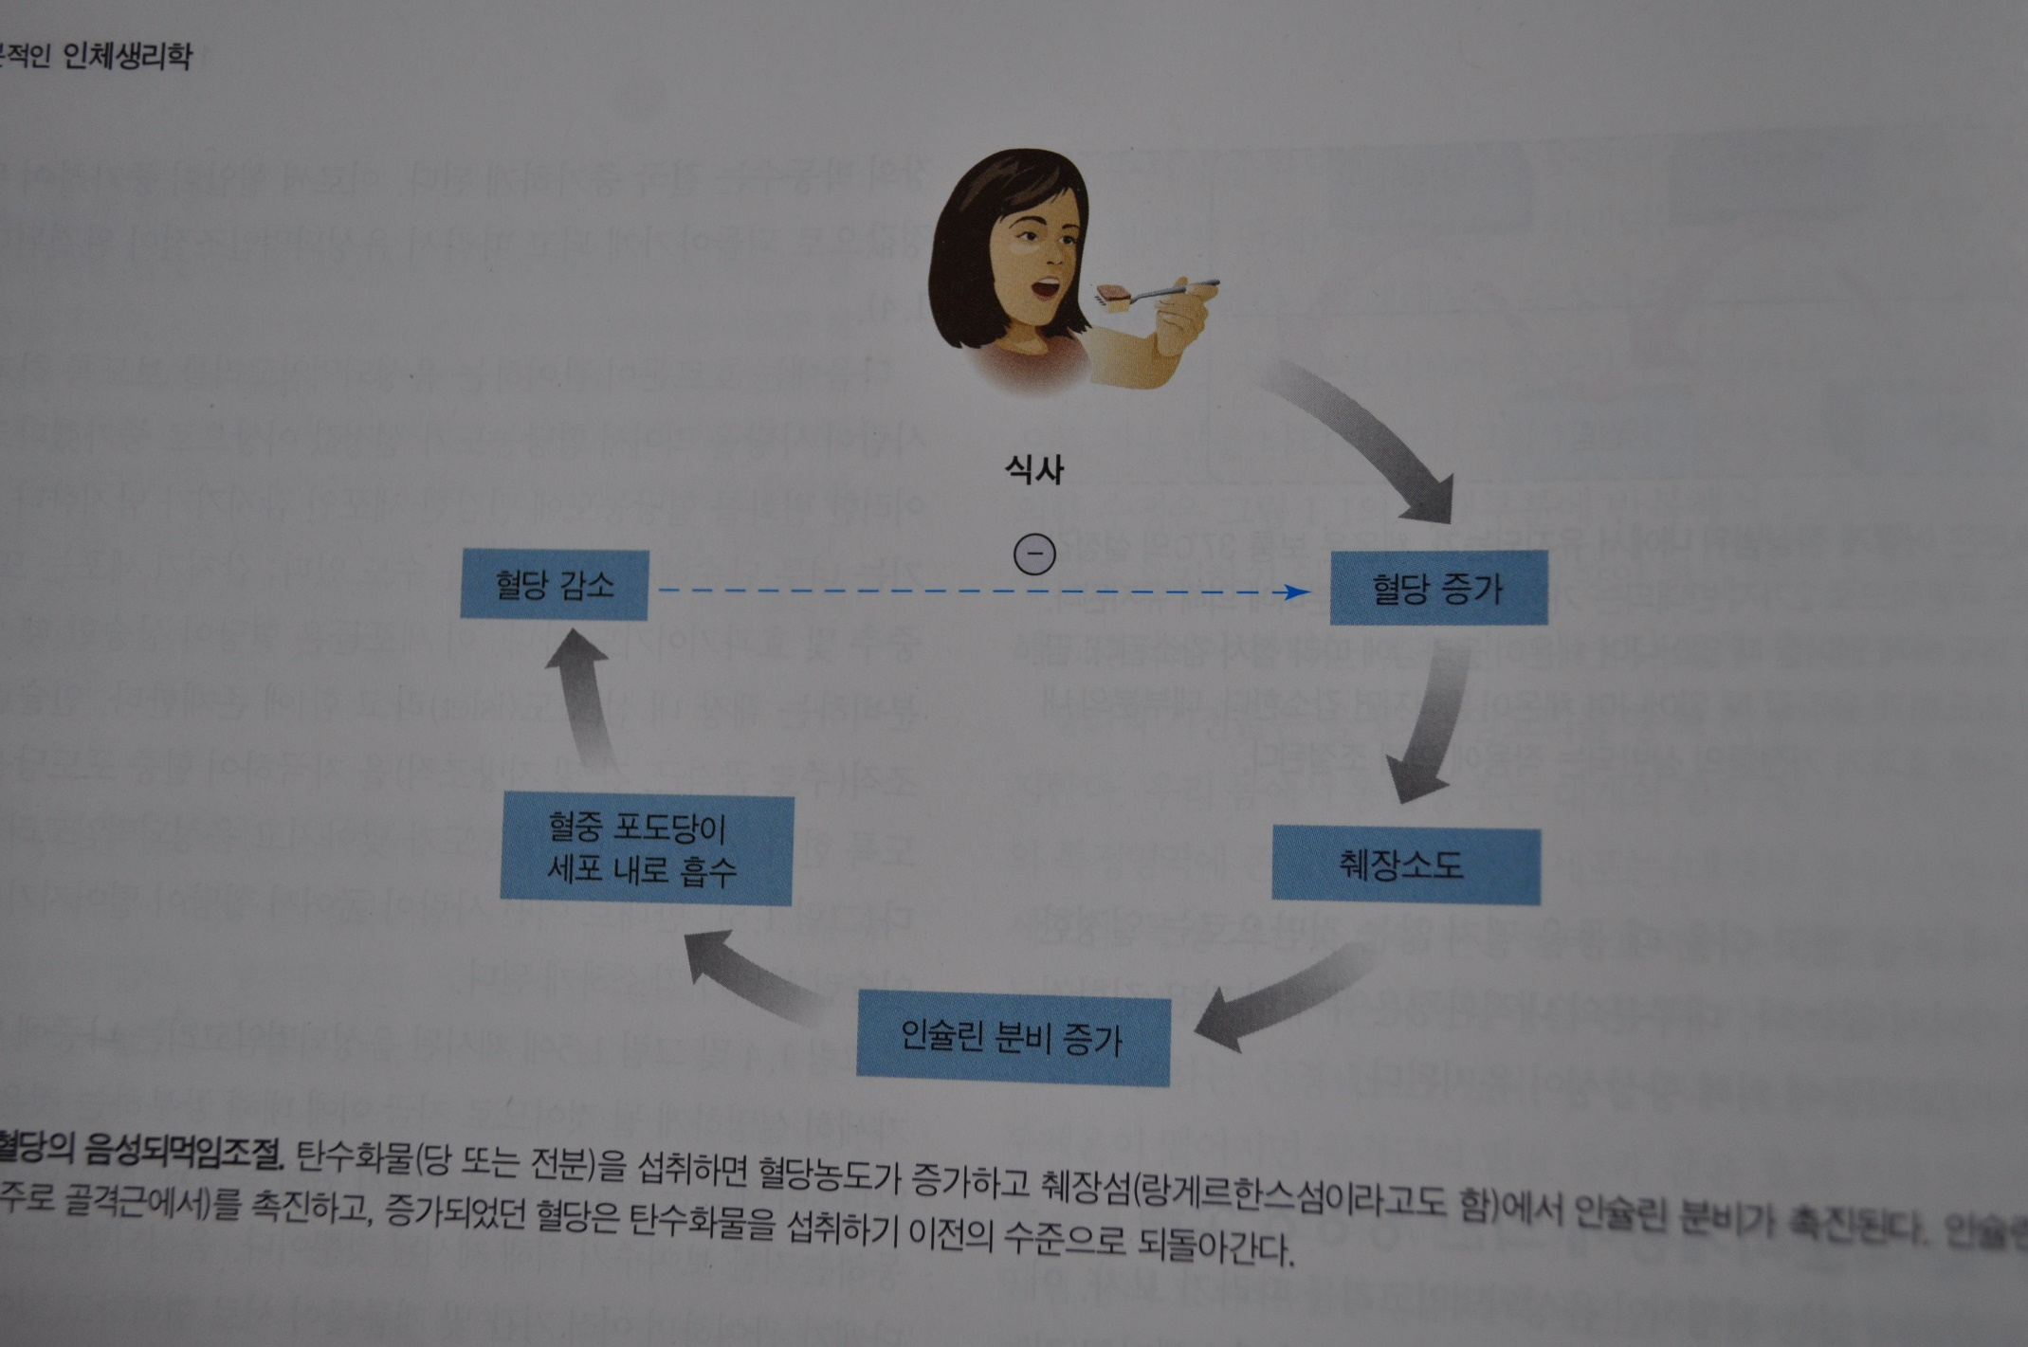

Slide 8
신경계통 및 내분비계통에 의한 항상성 조절
-혈압 조절: 압수용체→감각신경→통합중추(연수)→자율신경→
심박수조절→혈압조절
-혈당조절: 혈당 감지→인술린, 글루카곤 분비→ 혈당조절
양성되먹임
-변화증폭
-혈액응고, 배란, 분만

Slide 9
화학복습
원자
핵
양성자
중성자
원자질량
원자번호
전자

Slide 10
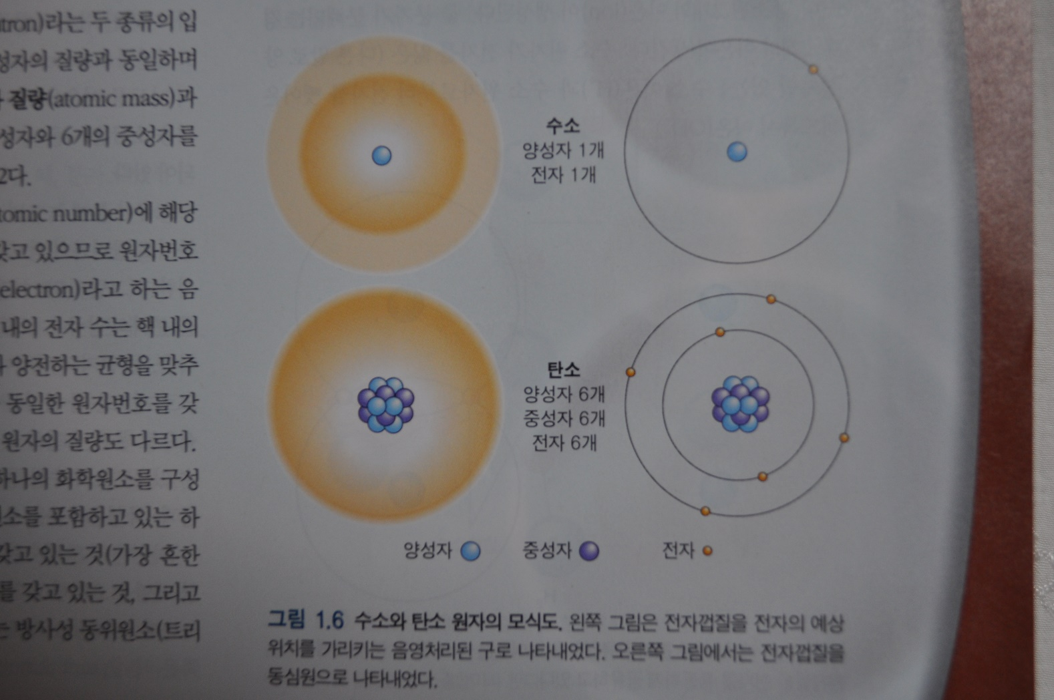

Slide 11
공유결합
-극성
-비극성
이온결합
-양이온
-음이온
수소결합
산도 알칼리도
pH

Slide 12
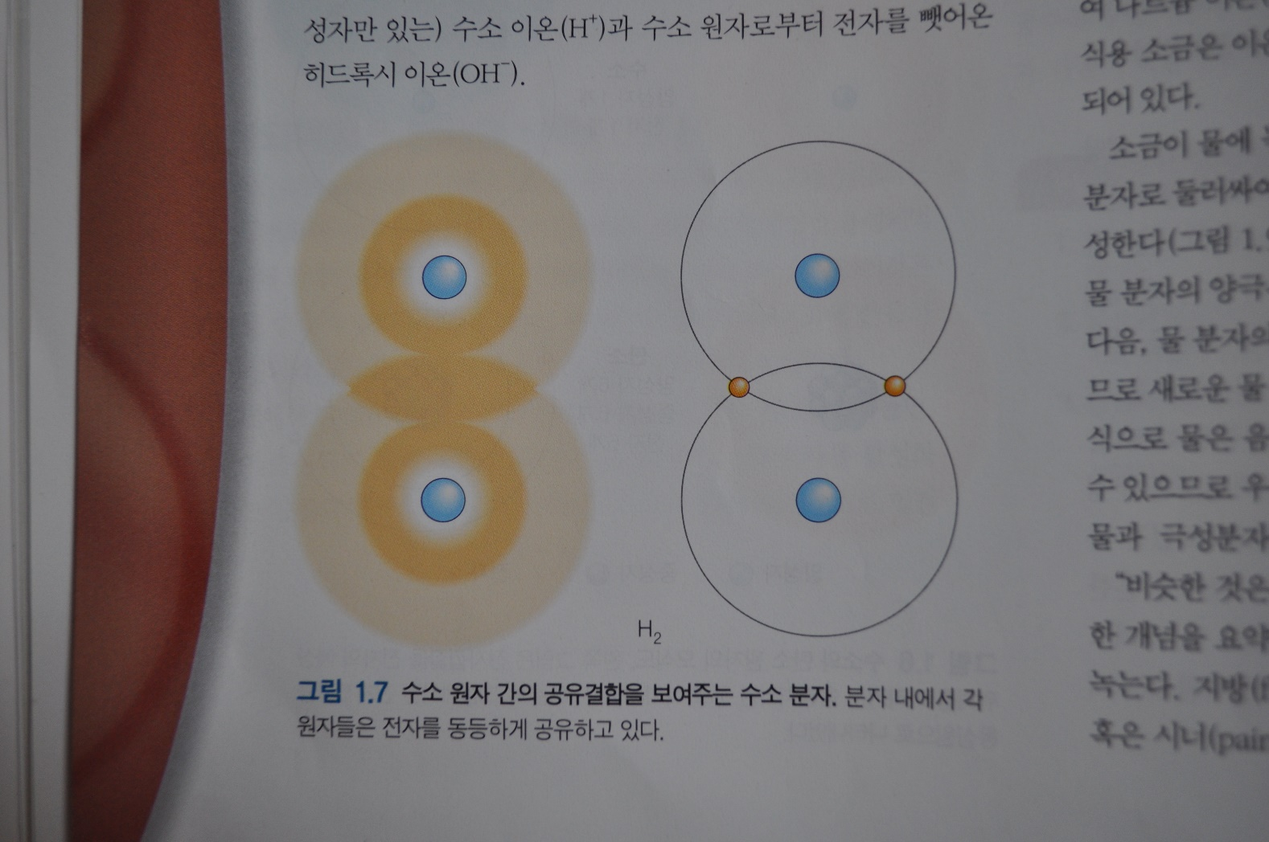

Slide 13
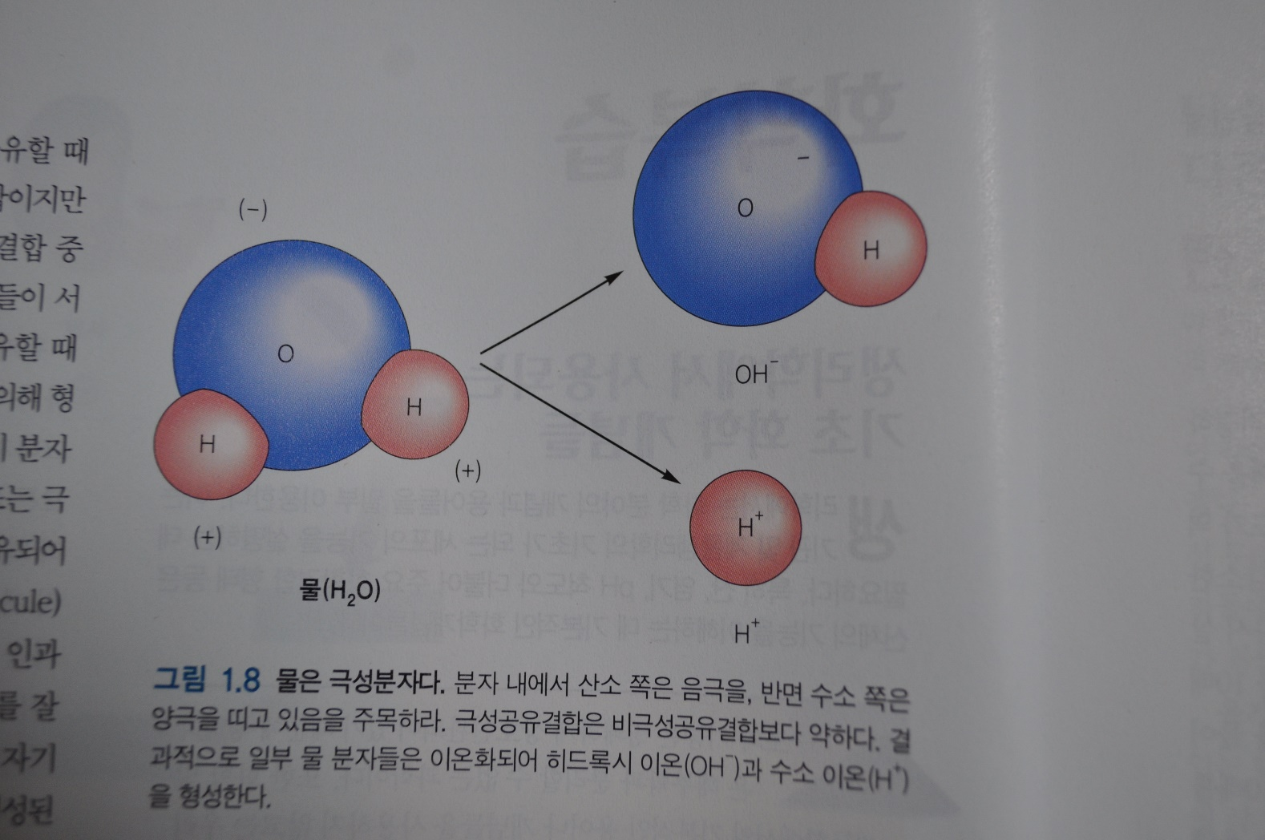

Slide 14
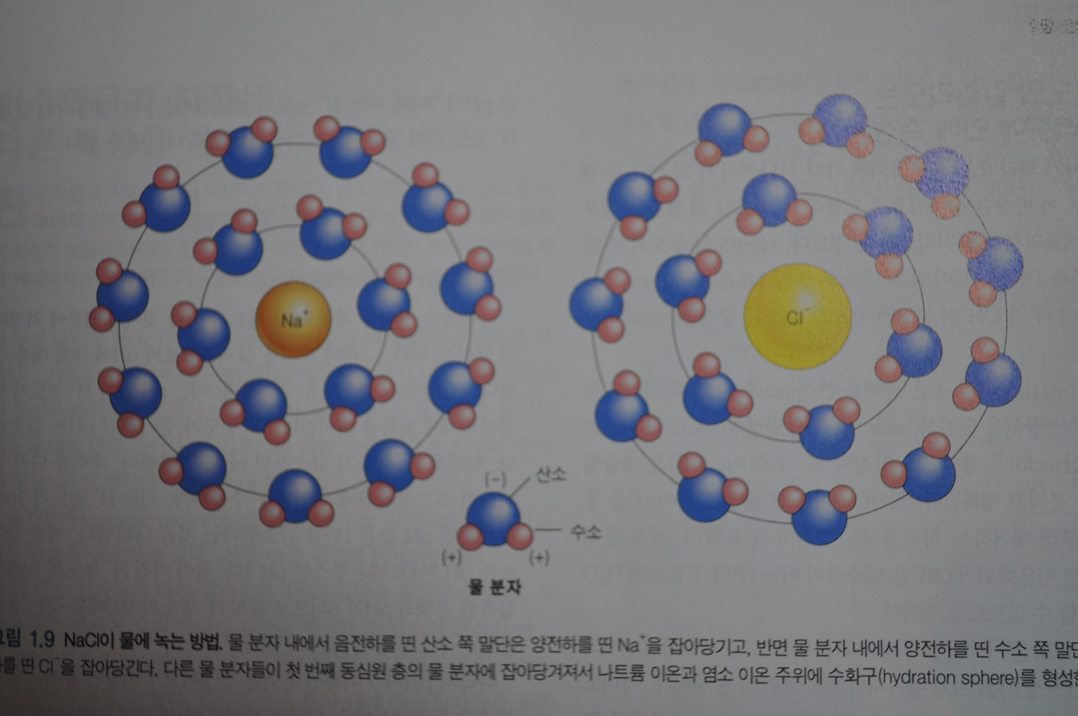

Slide 15
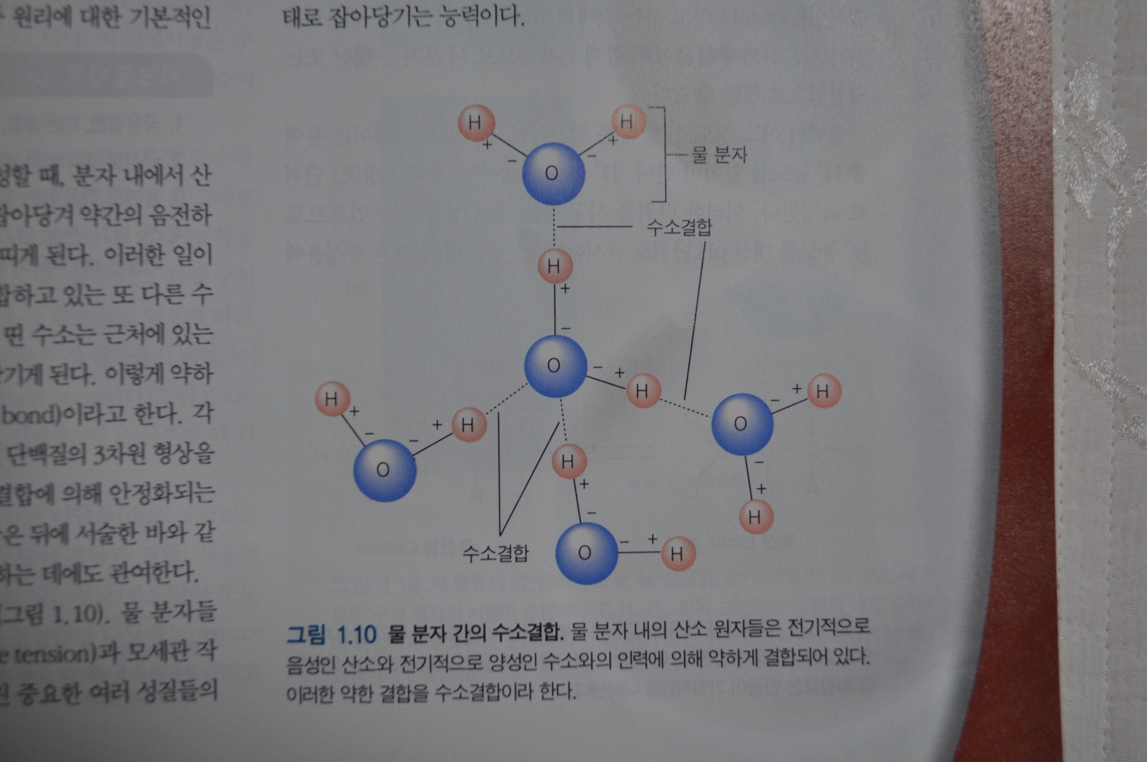

Slide 16
탄수화물과 지질
유기분자:
탄수화물
-단당류, 이당류, 다당류
-가수분해
-탈수합성
지질은 비극성 유기분자
-트리글리세리드
-포화
-불포화
-인지질: 레시틴
-스테로이드

Slide 17
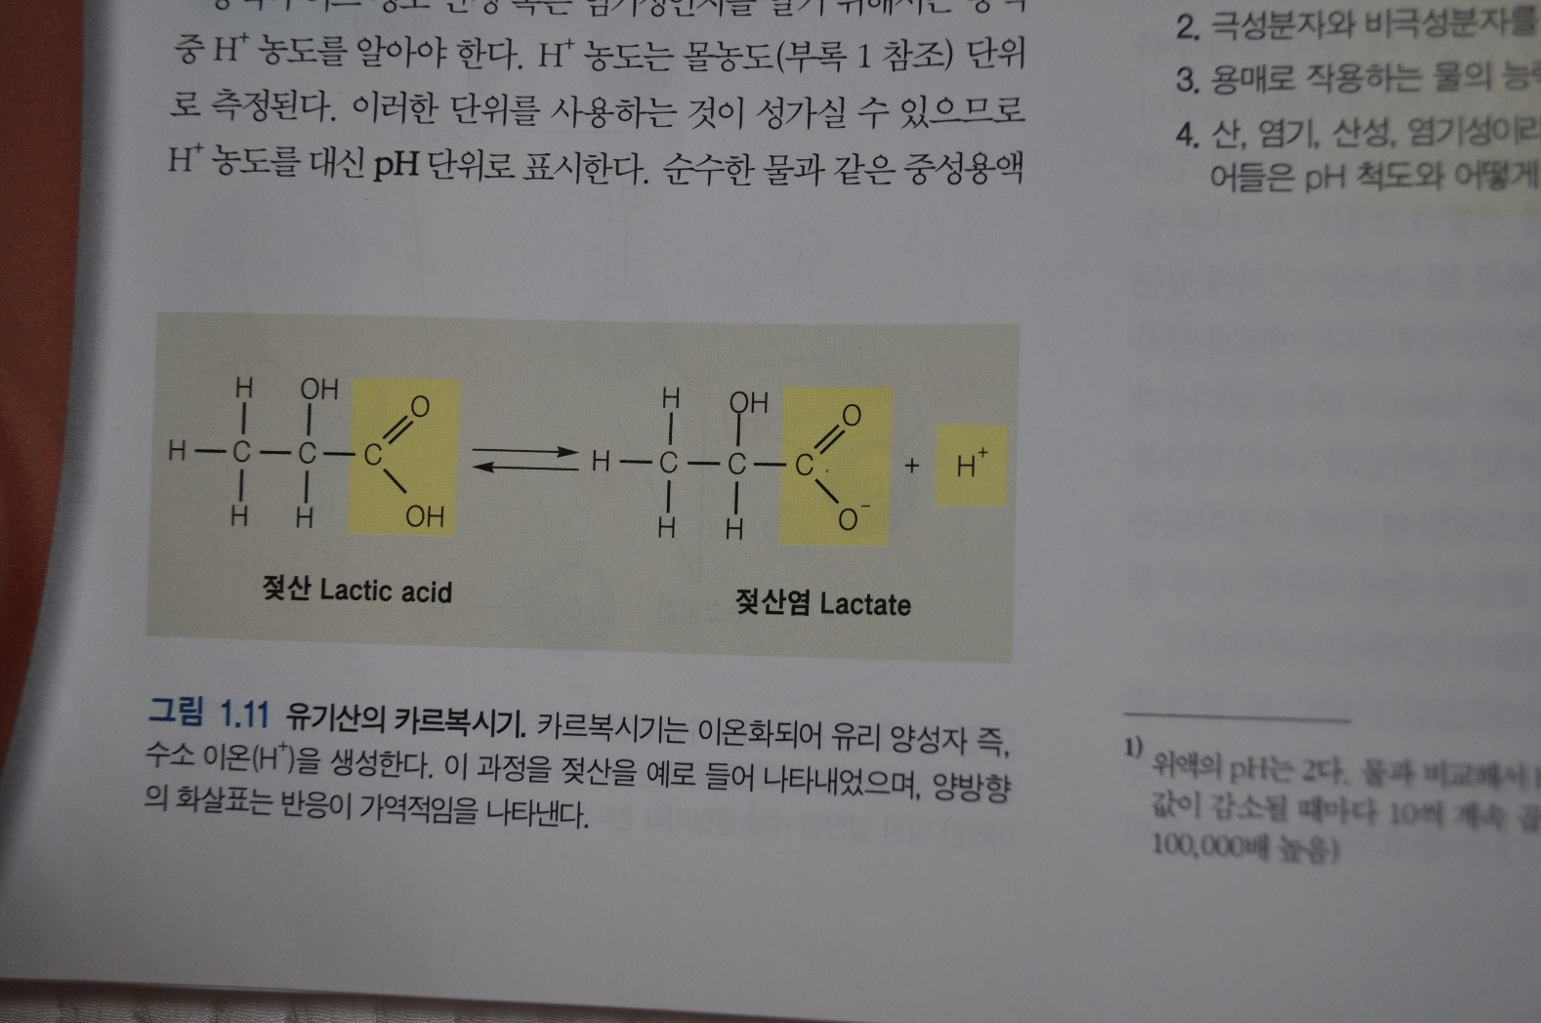

Slide 18
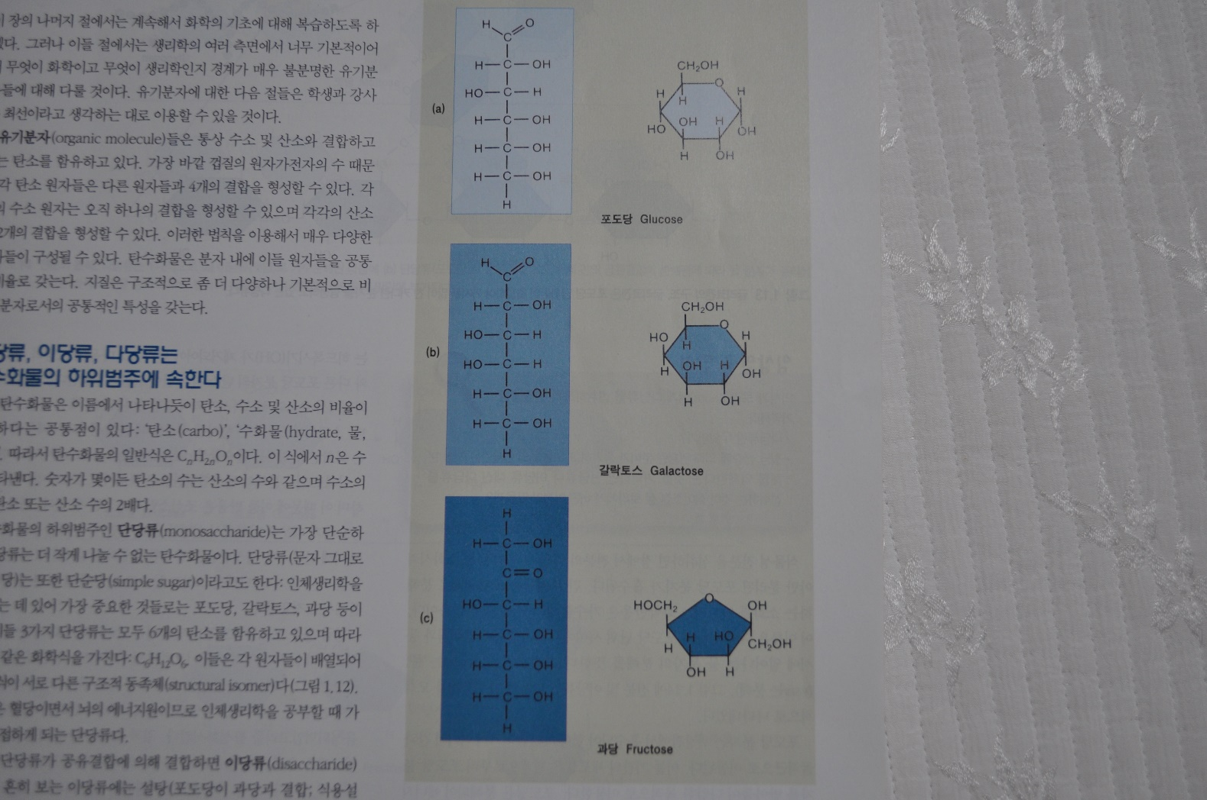

Slide 19
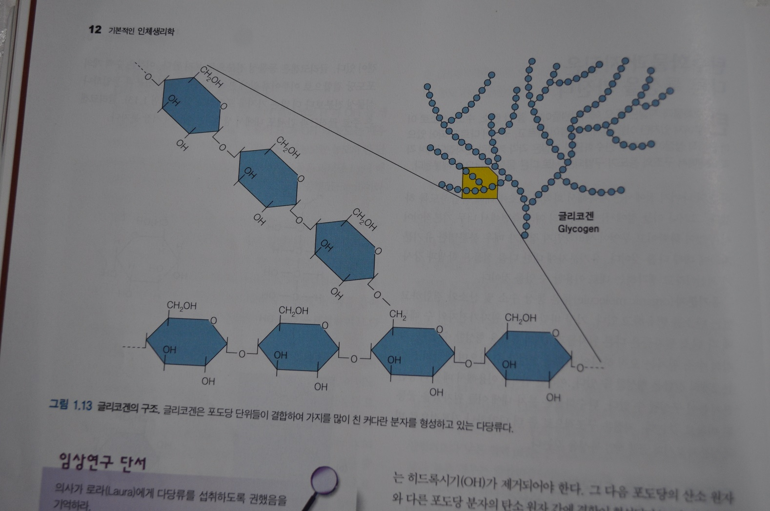

Slide 20
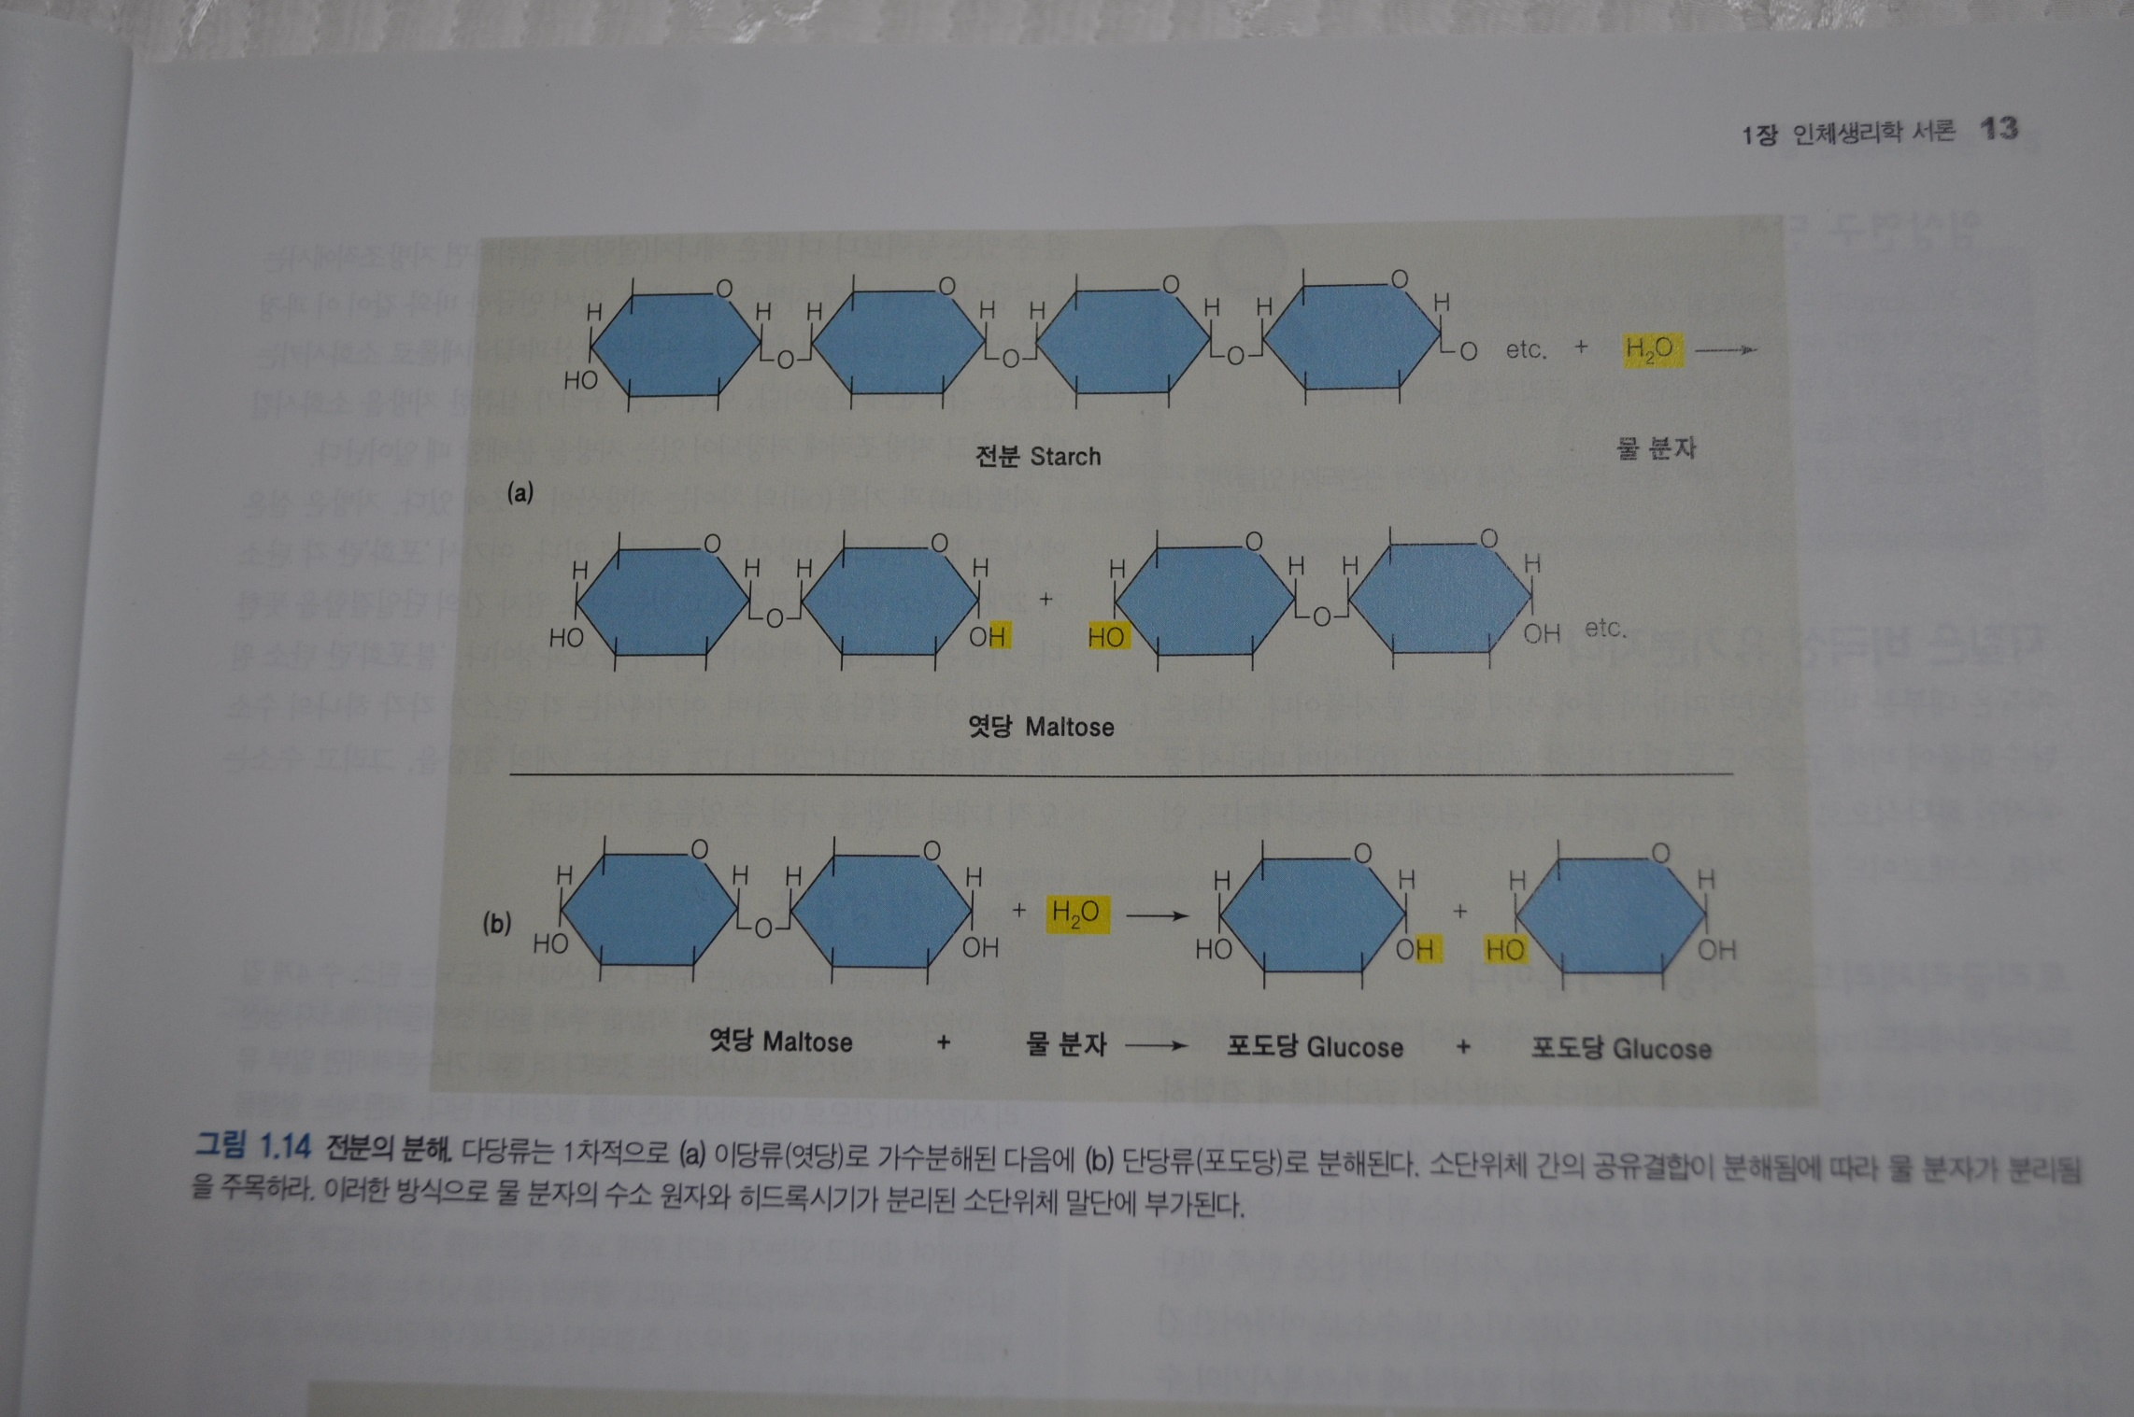

Slide 21
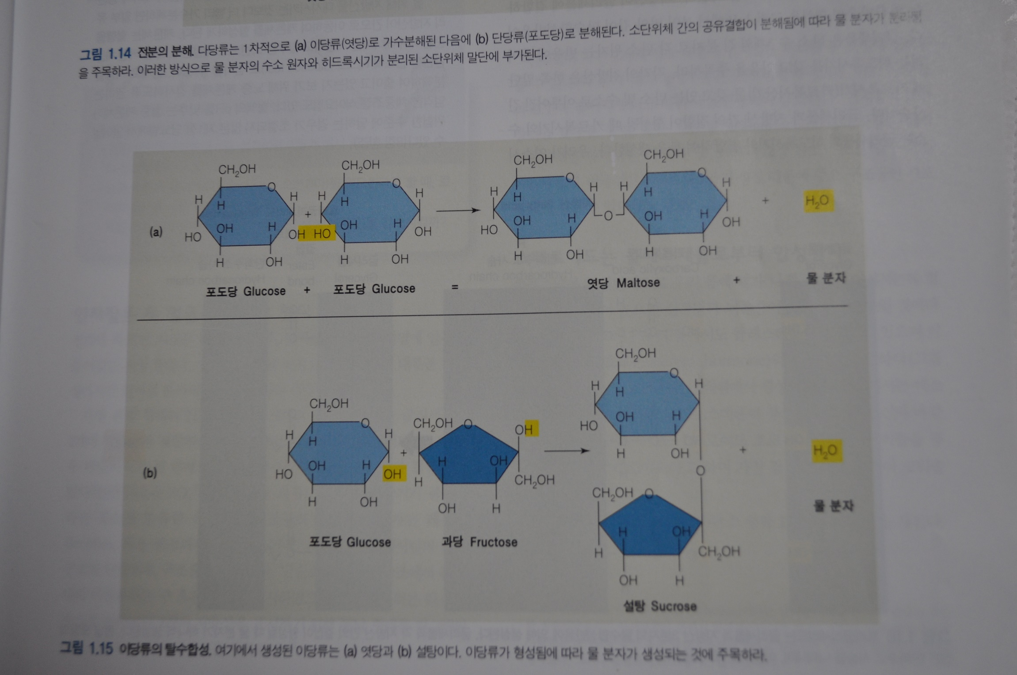

Slide 22
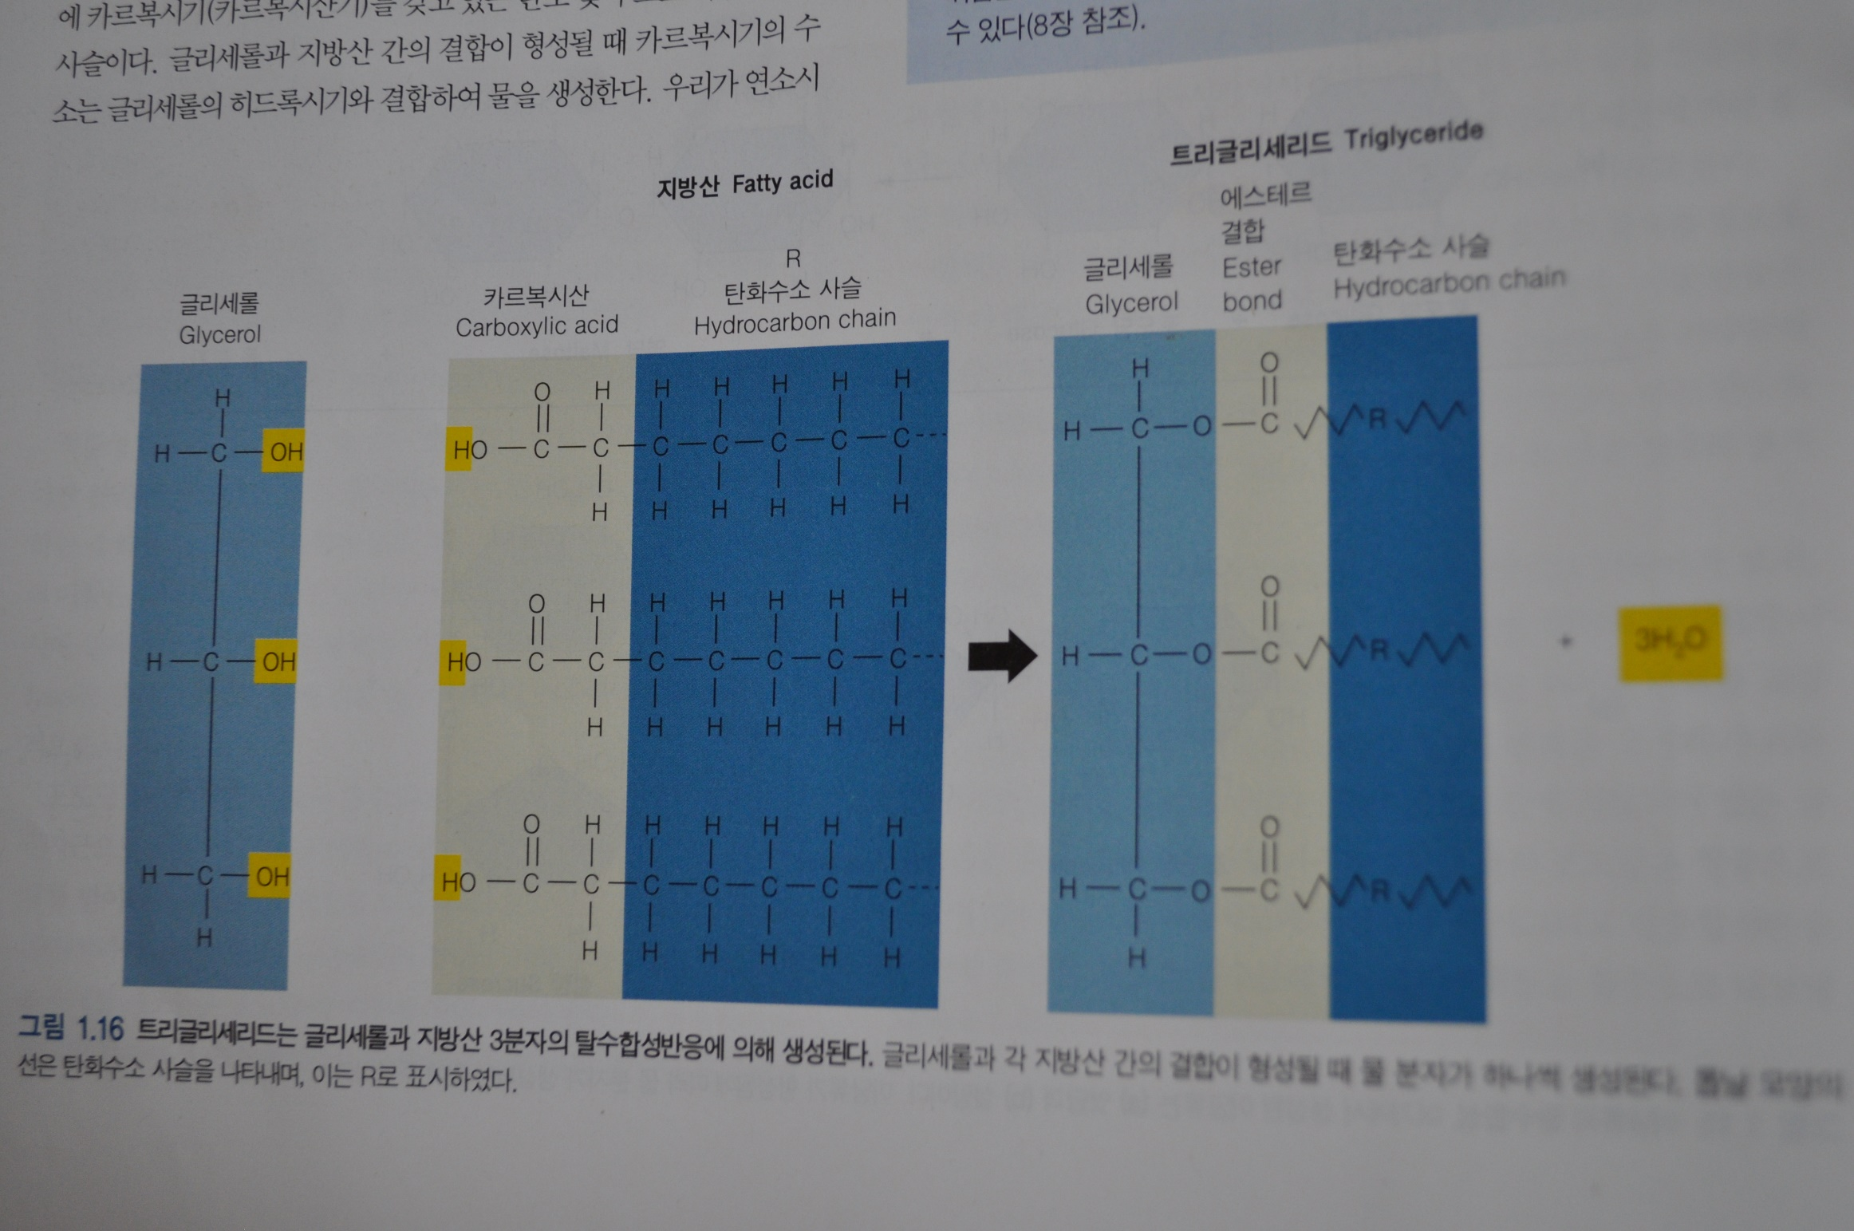

Slide 23
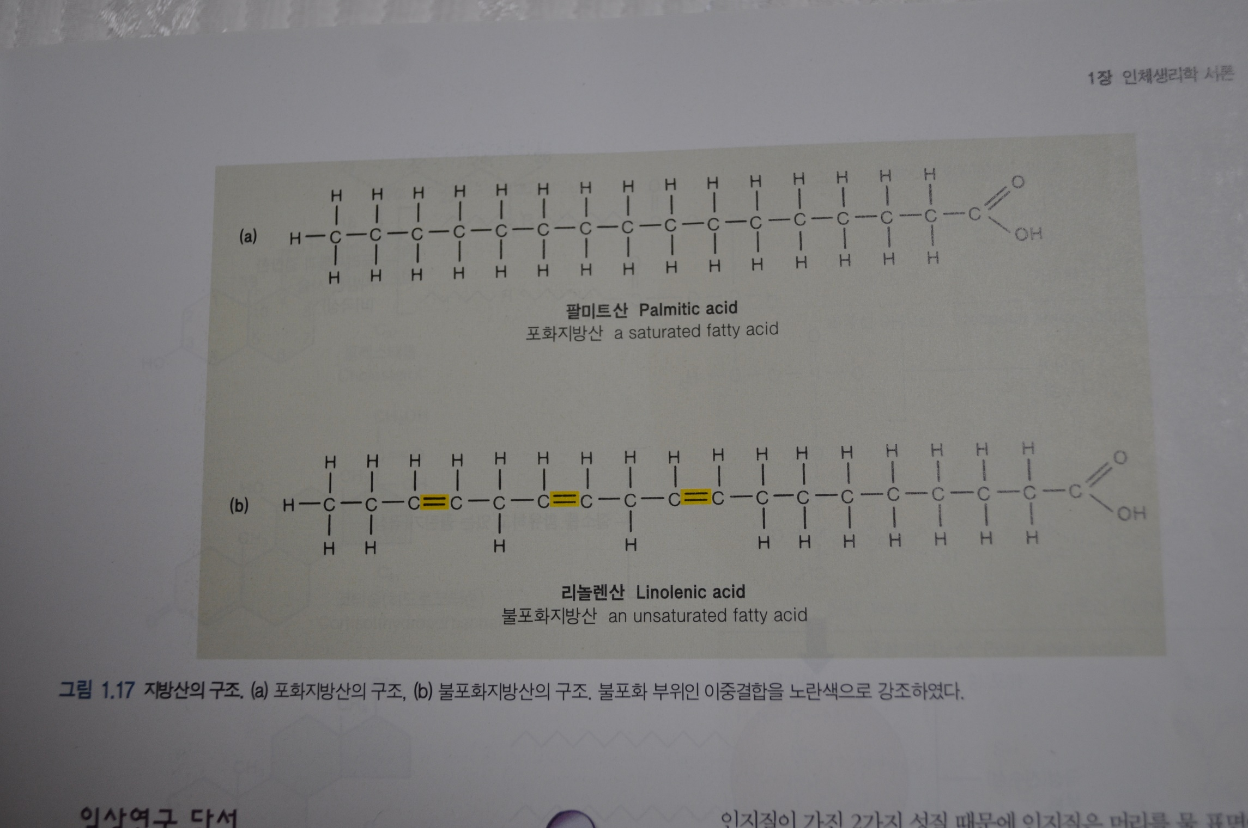

Slide 24
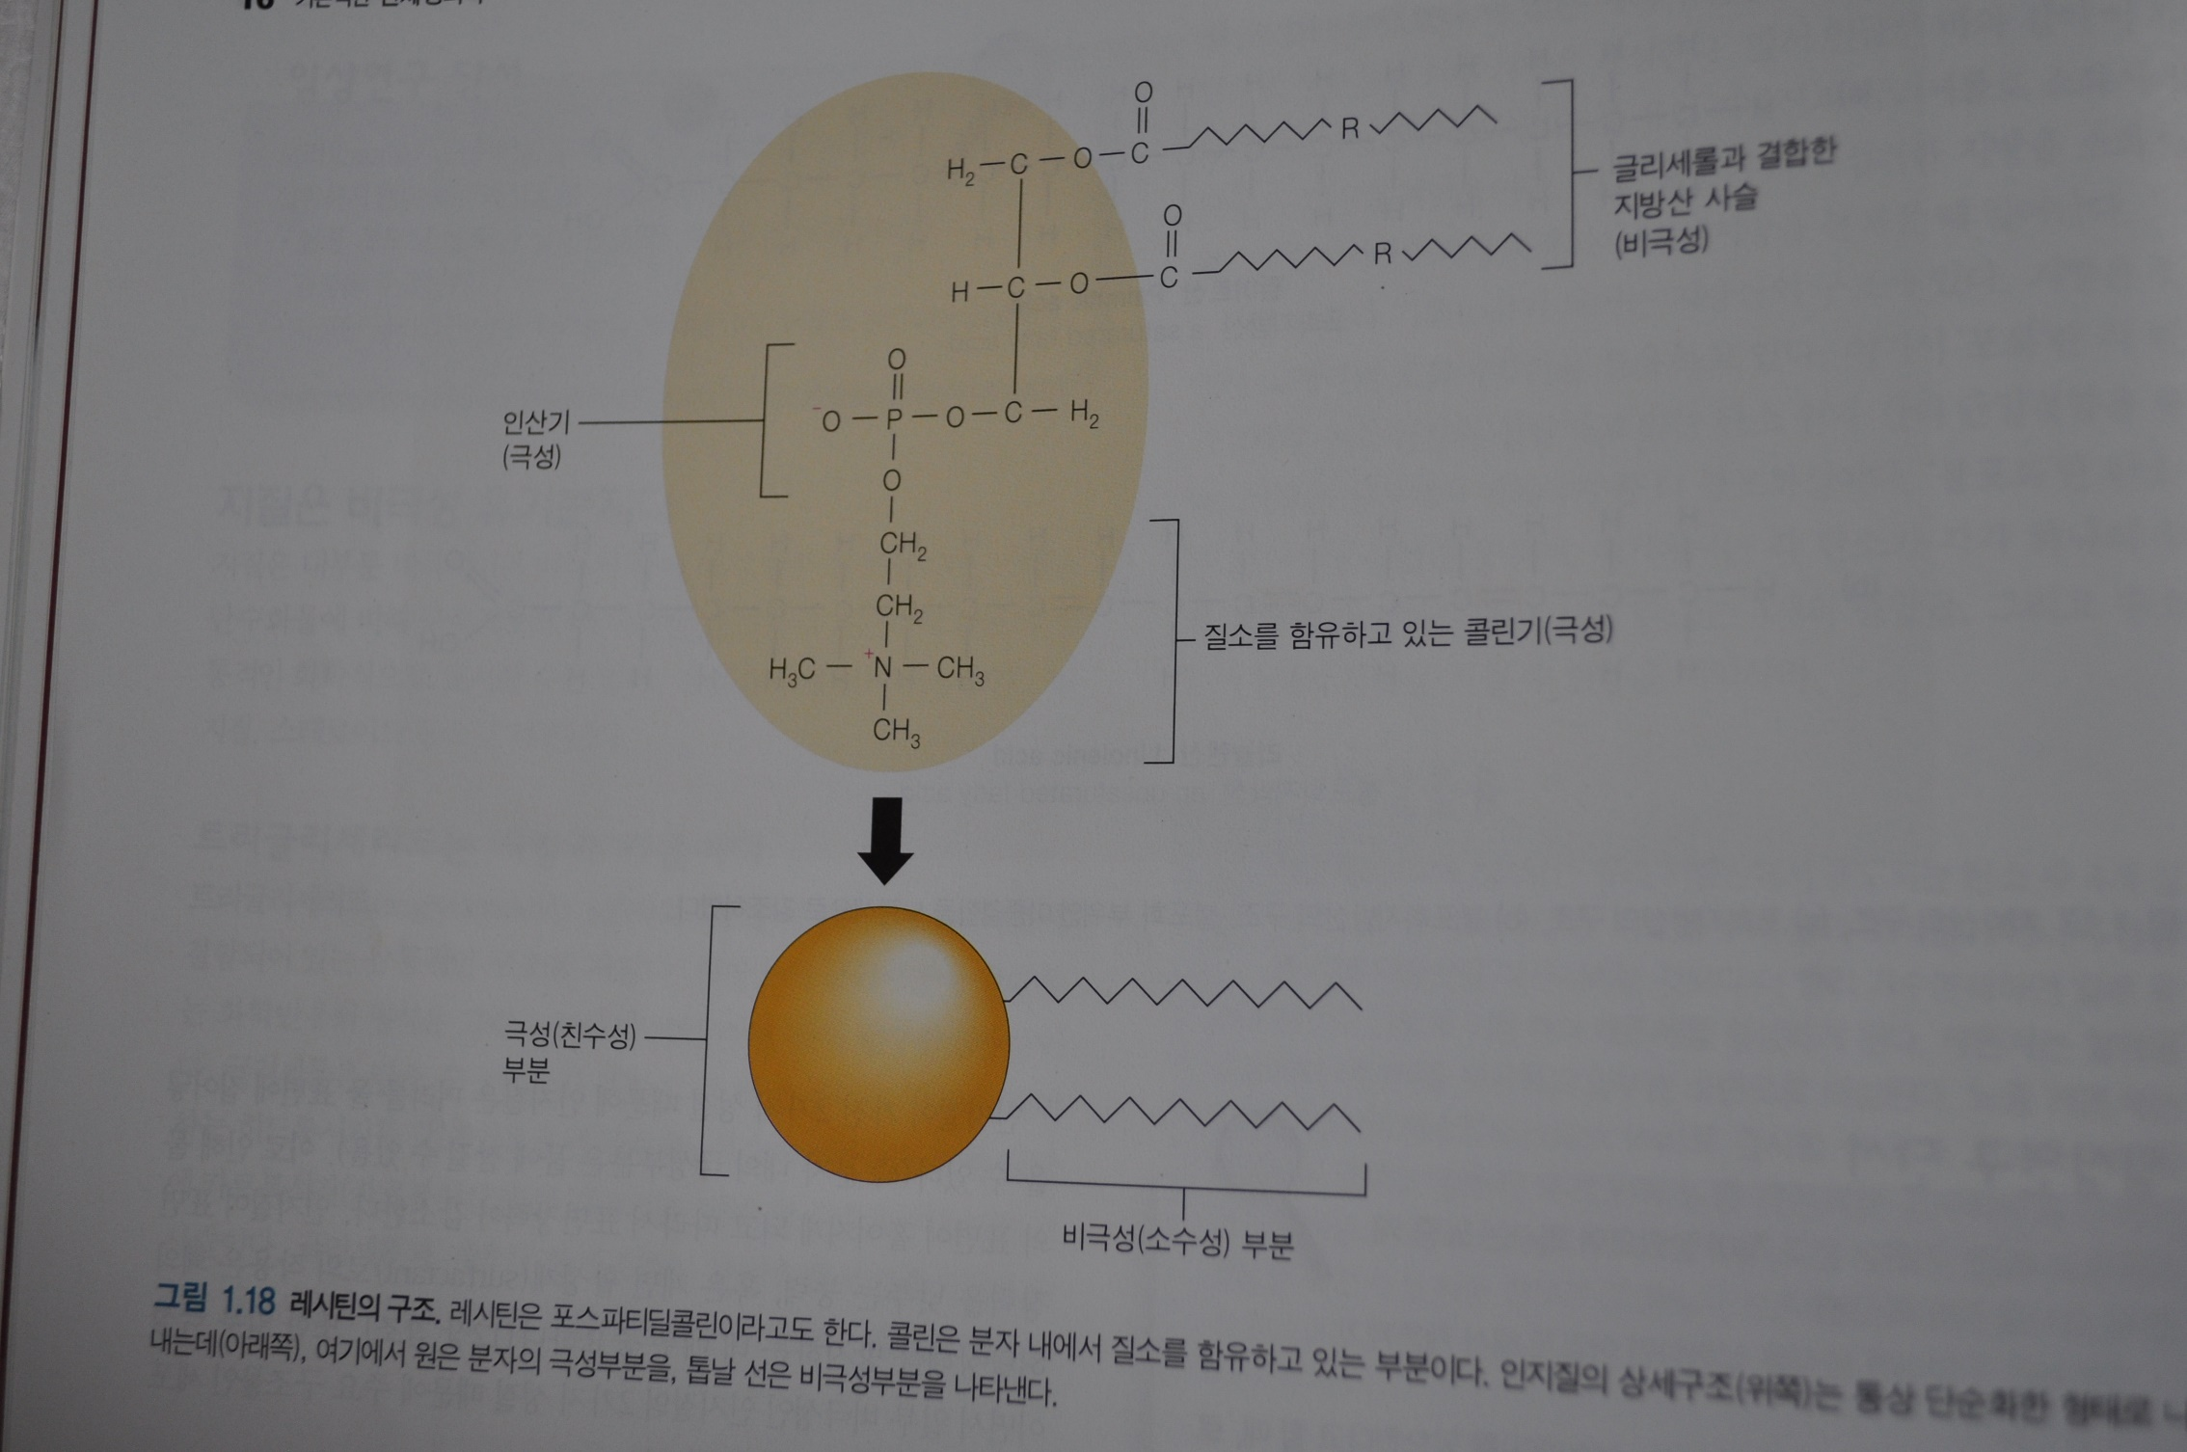

Slide 25
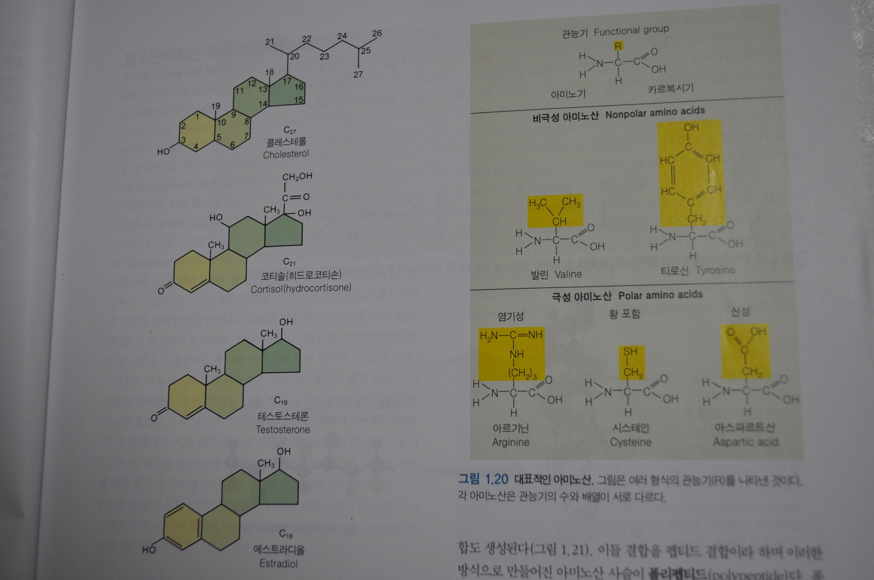

Slide 26
단백질과 핵산
단백질 구조
-아미노산
-폴리펩디드
-1차구조
-2차구조
-3차구조
-4차구조

Slide 27
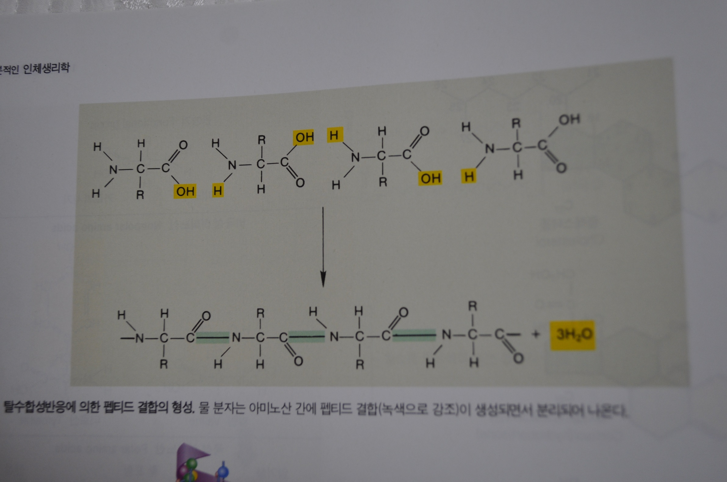

Slide 28
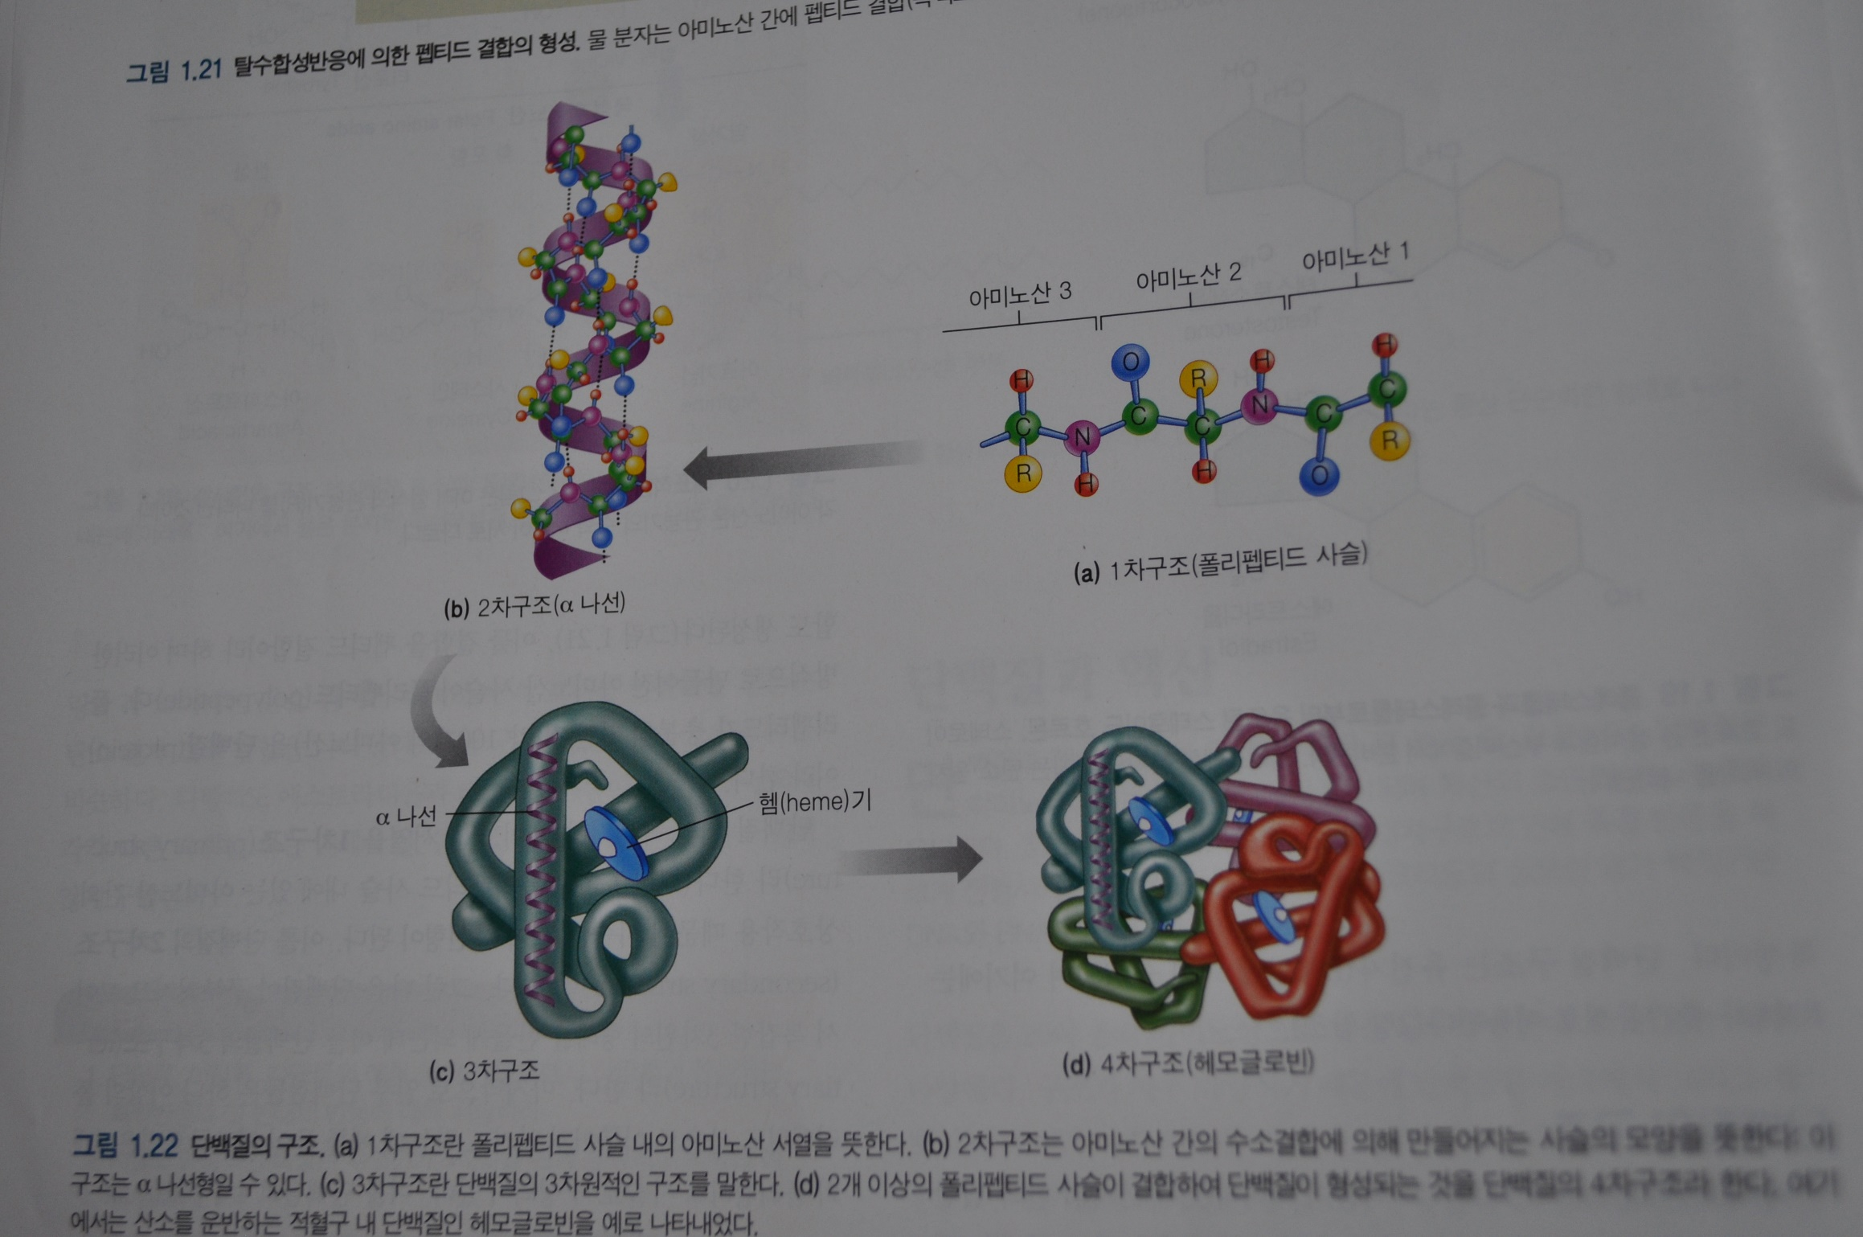

Slide 29
효소단백질은 매우 특이적인 촉매
-촉매
-활성화에너지
-특이성:열쇠와 자물쇠
-활성부위
-최적조건:온도, pH등

Slide 30
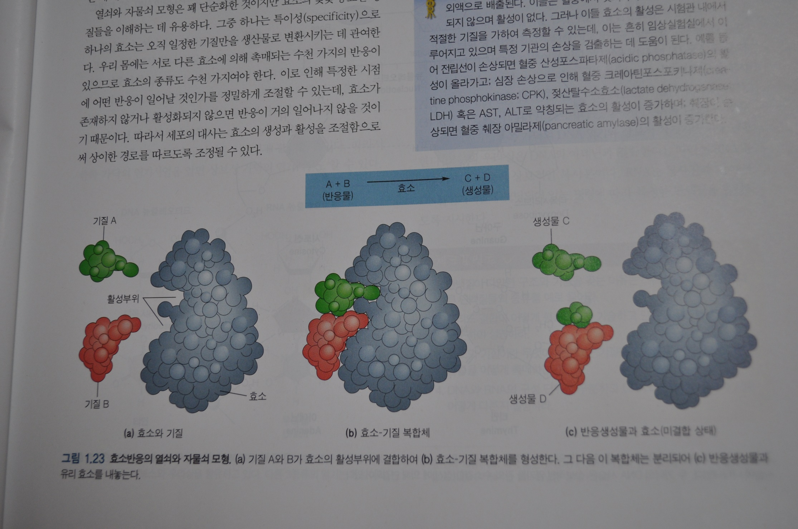

Slide 31
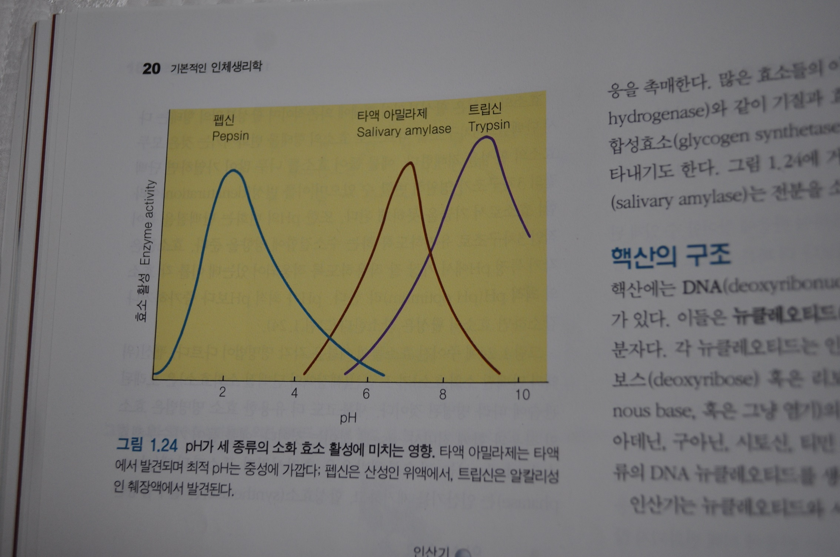

Slide 32
핵산의 구조
-DNA
-RNA
-염기
-당
-인산
-상보성 짝짓기
-이중나선

Slide 33
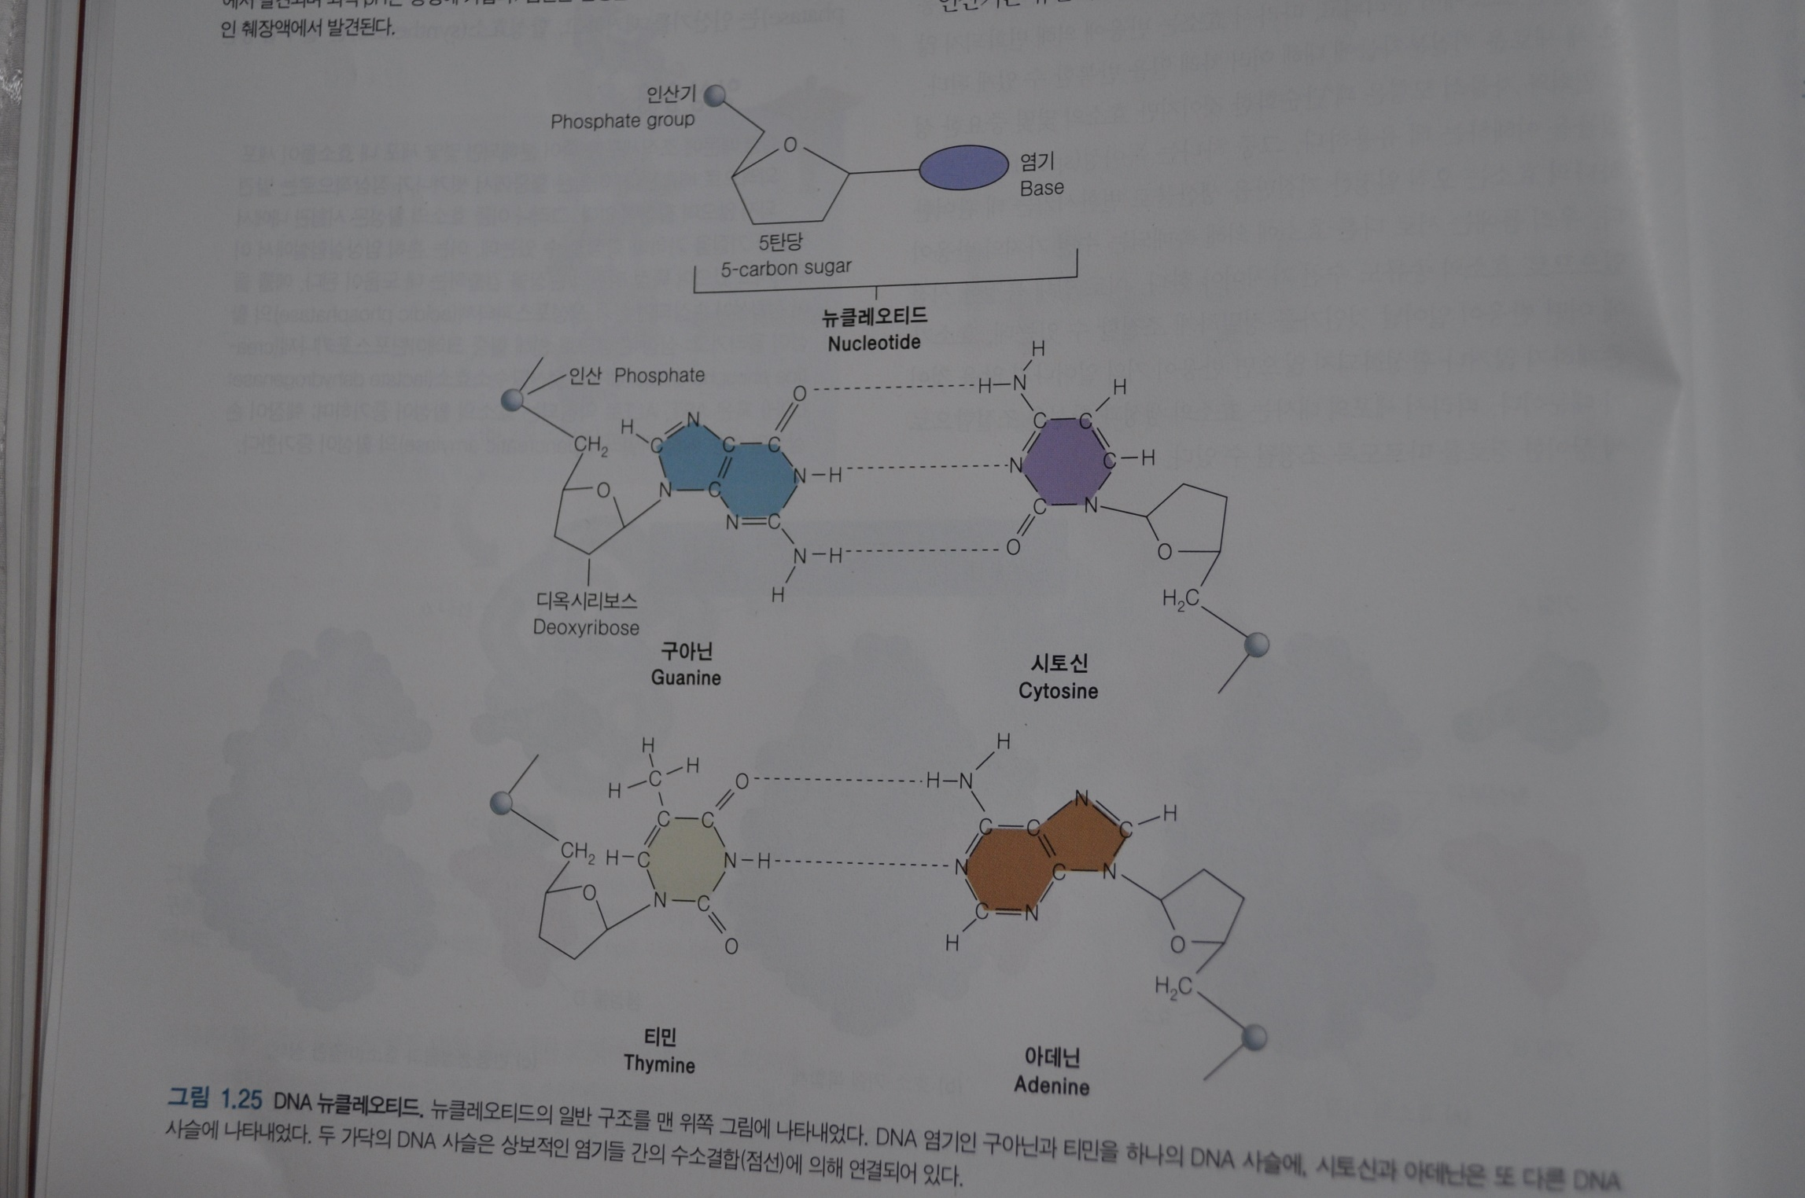

Slide 34
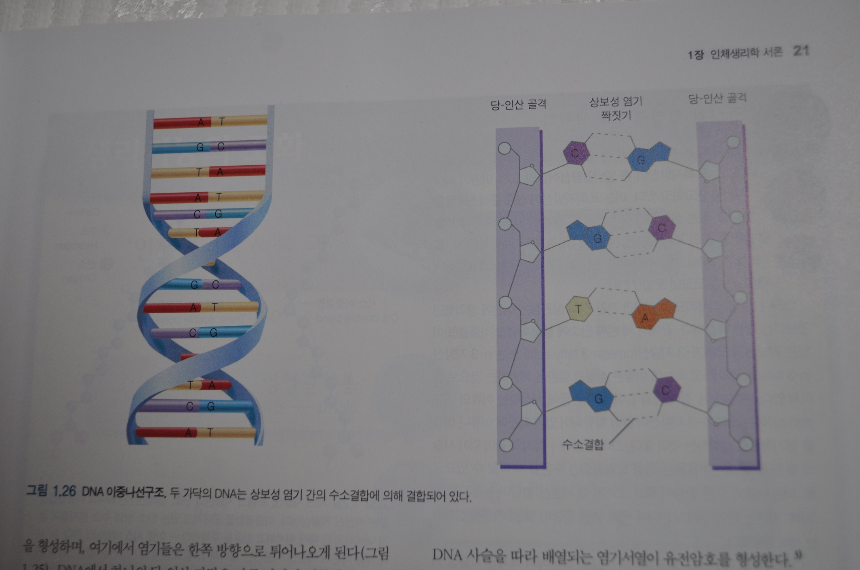

Slide 35
